Slide 1
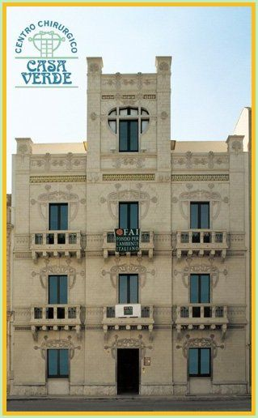
Patologie dell’interfaccia
Vitreo-retinica:
Indicazione Chirurgiche
Alberto Montericcio
Trapani

Slide 2
Il pucker maculare determina delle alterazioni della vista.
Perdita della capacità visiva di distinguere i dettagli di un oggetto
Visione sfocata o moderatamente distorta.
Metamorfopsie
Nel corso del tempo, questo quadro sintomatologico può mantenersi stabile oppure peggiorare.

Slide 3
PUCKER MACULARE
30%
.
Idiopatico
45%
Secondario
55%
Cause Chirurgiche 70%
Cause non chirurgiche 30%
70%

Slide 4
PUCKER MACULARE ASINTOMATICO
Diversi casi di pucker maculare mancano di una sintomatologia significativa.
I motivi per cui alcuni individui non manifestano alcun sintomo restano ancora ignoti
NO CHIRURGIA
Controlli periodici OCT

Slide 5
CANDIDATI MIGLIORI PER LA CHIRURGIA
I pazienti con moderata perdita di acutezza visiva,
Insorgenza recente dei sintomi e spessore tra 300 e 400 micron
sono i canditati migliori alla chirurgia
Which epiretinal membranes shold be operated?: Berrod JP,Poirson A.
J Ff Ophthalmo. 2008 Feb. 31(2) 192-9
CANDIDATI PEGGIORI PER LA CHIRURGIA
Una bassa acutezza visiva e la persistenza della membrana da lungo
tempo sono fattori negativi
Rice TA, De Bustros S, Michels RG, et al.:Prognostic factor in vitrectomy for membranes of the macula:
Ophthalmology 1986,93:602-610

Slide 6
Evolution of idiopathic epiretinal membrane studid by optical coherence tomografy.
Theodossiadis PG, Gricoropoubs VG,.Eur J Ophthalml. 2008 Neov.Dic.;18 (6): 980-8

Slide 7
Associations between macular findings by optical
Choerence tomography and visual outcomes after
Epiretinal membrane removal. Suh MH, Seo JM, Yu HG,
Am.J.Ophthalmol.2009 Mar: 147 (3) 473-480

Slide 8
Indicazione all’intervento - OCT
OCT in epiretinal gliosis. Hassenstein A.,Scholtz F.,Richard G.
Ophthalmolge 2005 Feb; 102(2):127-32
Pre-operatorio:Spessore foveolare 465 micron. A.V.3/10
Post-operatorio:Spessore foveolare 233 micron, A.V.3/10

Slide 9
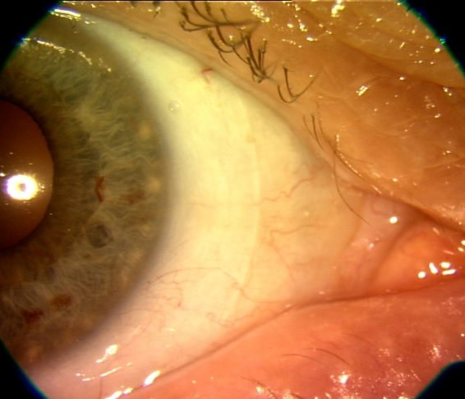
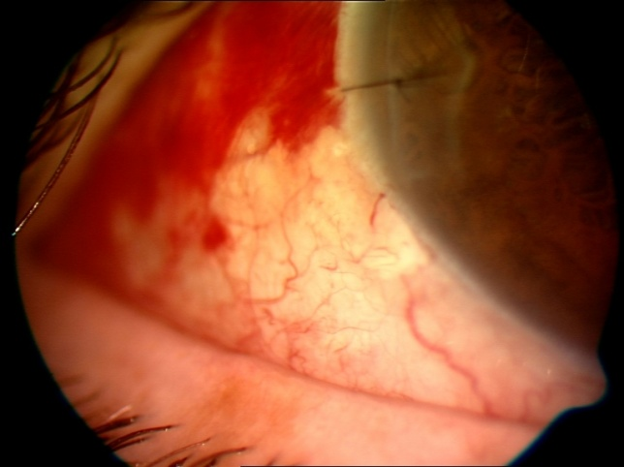
Tecnica Chirurgica
25-gauge
23- gauge
20- gauge
+
Tempo di recupero funzionale più rapido
Minore complicanze legate alla turbolenza dei fluidi
Minore risposta infiammatoria post-operatoria
-
Segnalazioni di elevata incidenza di endoftalmite post operatoria

Slide 10
Quale Chirurgia effettuare?

Slide 11
Membrana Limitante Interna

Slide 12
ASPORTAZIONE DELLA MEMBRANA LIMITANTE INTERNA
In circa la metà dei casi l’asportazione della membrana epiretinica comporta
la contemporanea rimozione della MLI
Residual Internal Limiting Membrane in Epiretinal membrane Surgery
Kifiku K. Hata Y.; Br J Ophthalmol 2009
L’asportazione della MLI sembra poter ridurre l’incidenza di recidiva della
membrana (dal 2-3% al 10%)
Long-term follow up results of LM peeling during vutrectomy surgery
For premacular fibrosis. Schadiu R. Therani S. Shah GK
Retina 2008 Jun; 28(6) 853-7

Slide 13
RISULTATI FUNZIONALI

Slide 14
RISULTATI ANATOMICI
- Riduzione dello spessore foveolare
Correlata con il miglioramento dell’acuità visiva
Progressiva sino a 12 mesi dall’intervento
Raramente si osserva la ricostruzione della normale
morfologia foveolare

Slide 15
COMPLICANZE
Distacco di retina
Incidenza 2,5 %
Rotture retiniche tratatte intra-op 6,2%
Cataratta
-Fino all’80% dei casi
Legate alla tecnica utilizzata
- Chirurgia senza sutura : > incidenza endoftalmite
Utilizzo colorante > lesioni di tossicità
Peeling ILM > distrofia dell’EPR maculare

Slide 16
Atteggiamento personale:
Chirurgia con quadro sintomatologico significativamente presente
Chirurgia 23 G
Vitrectomia totale
Possibilmente combinata con Faco
No sutura – applicazione di lente a contatto sclerale
Non accanimento sull’asportazione dell’ IML
Utilizzo triamcinolone
Utilizzo colorante Vision Blu

Slide 17
GRAZIE

